Slide 1
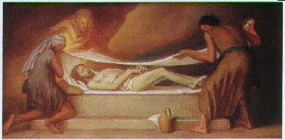
LA SINDONE
Indagine su un Mistero

Slide 2
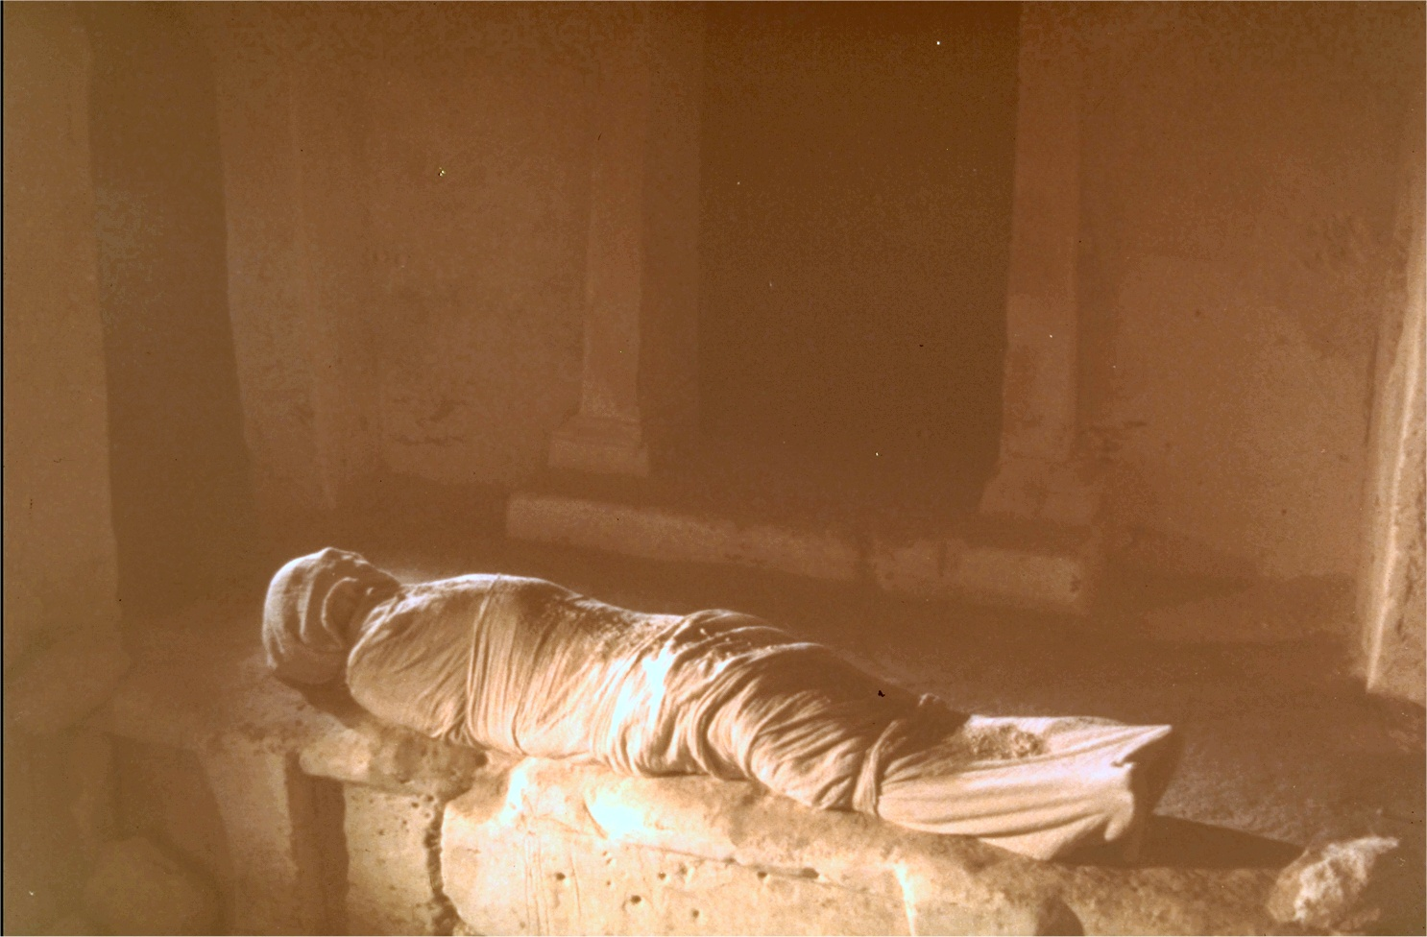
“Venuta ormai la sera, poiché era la Parasceve, cioè la vigilia del sabato, Giuseppe d'Arimatea, membro autorevole del Sinedrio, che aspettava anch’egli il regno di Dio, con coraggio andò da Pilato e chiese il corpo di Gesù. Pilato si meravigliò che fosse già morto e, chiamato il centurione, gli domandò se fosse morto da tempo. Informato dal centurione, concesse la salma a Giuseppe. Egli allora, comprato un lenzuolo, lo depose dalla croce, lo avvolse con il lenzuolo e lo mise in un sepolcro scavato nella roccia" (Mc 15,42-46)
"Vi andò anche Nicodemo - quello che in precedenza era andato da lui di notte - e portò circa trenta chili di una mistura di mirra e di aloe. Essi presero allora il corpo di Gesù e lo avvolsero con teli, insieme ad aromi, come usano fare i Giudei per preparare la sepoltura" (Gv 19, 39-40)
2

Slide 3
I dati sugli studi fatti…
Sulla Sindone c’e’ un’immagine prodotta da una specie di combustione, come un lampo improvviso che ha investito la persona avvolta nel lenzuolo e delle macchie di varia natura
L’immagine non può essere stata dipinta perché non presenta una posizione privilegiata di partenza nella tecnica pittorica ed e’ un NEGATIVO!!!
Dopo il 1978 alcuni ricercatori hanno concluso che l'immagine è determinata da una modificazione localizzata della cellulosa componente il lino.
L’immagine presenta una TRIDIMENSIONALITA’… perciò è impossibile che dipenda dall’evaporazione degli aromi usati per la sepoltura
Con l’analisi computerizzata, si sono individuati dettagli invisibili ad occhio nudo, che quindi nessuno avrebbe potuto dipingere senza vederli
3

Slide 4
I dati sugli studi fatti…
Gli studi hanno portato all’identificazione sul lenzuolo di tracce di mirra, aloe e sangue
Il sangue trovato è del gruppo AB
Sul viso c’è traccia di una moneta, che è stata identificata come un “Dilepton Lituus”, coniato da Ponzio Pilato alla fine dell'anno 29 d.C.
Sono presenti sul Lenzuolo granuli di polline che provengono da piante desertiche che crescono in Palestina;
il polline più frequente sul Lenzuolo è identico al polline più frequente nei sedimenti del lago di Genezaret negli strati sedimentali duemila anni fa.
4

Slide 5
5

Slide 6
6

Slide 7
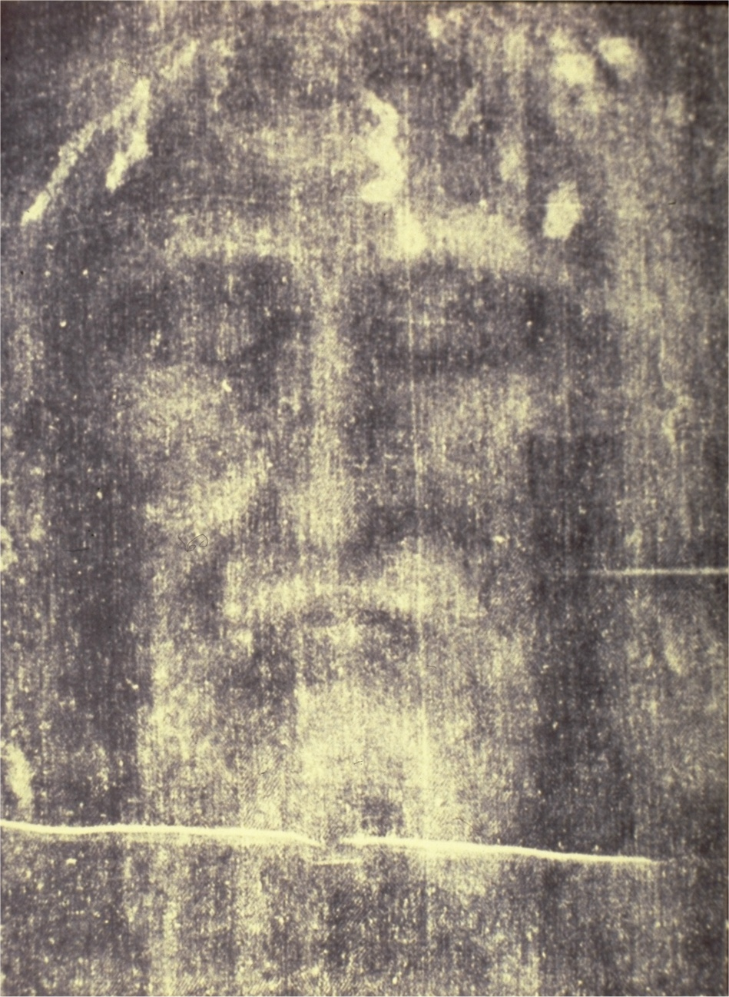
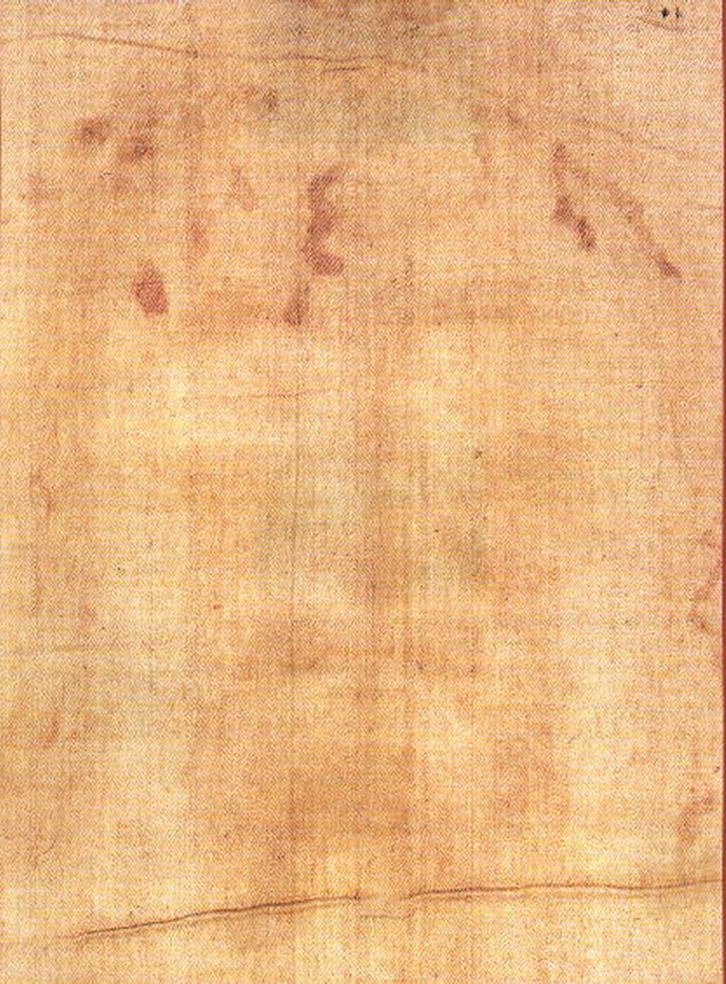
7

Slide 8
8

Slide 9
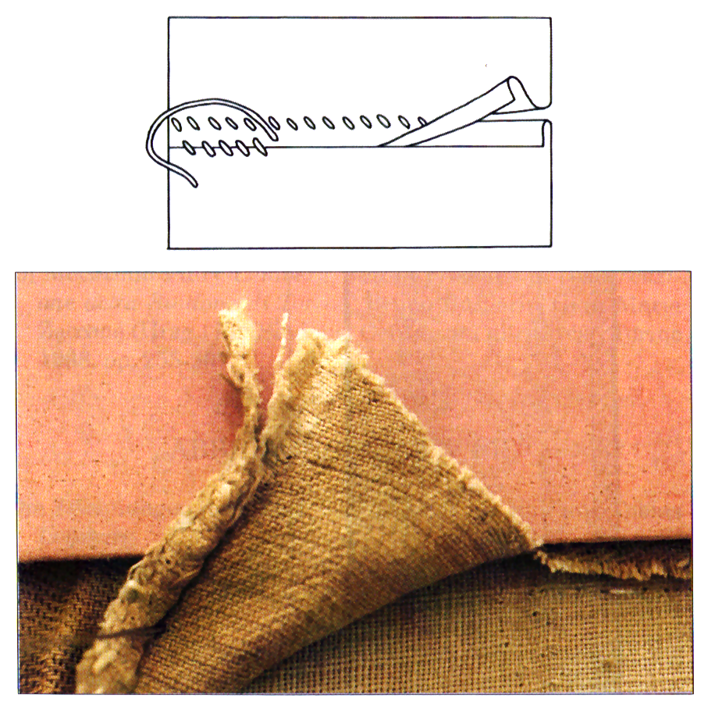
9

Slide 10
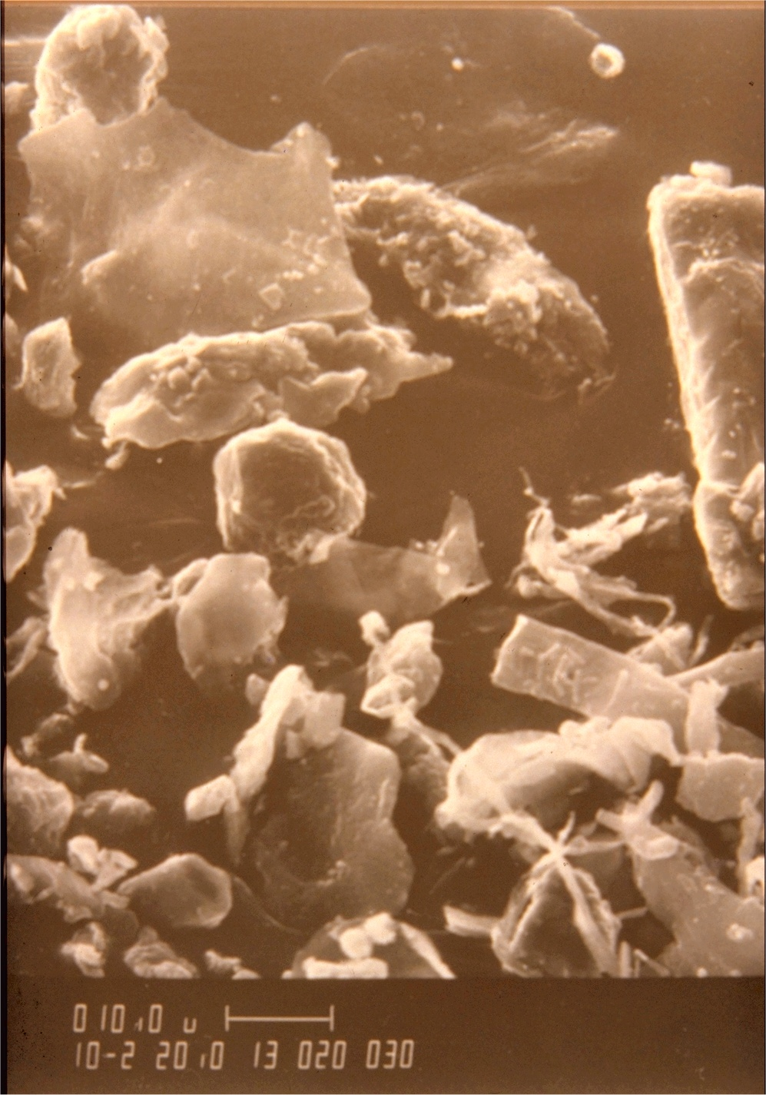
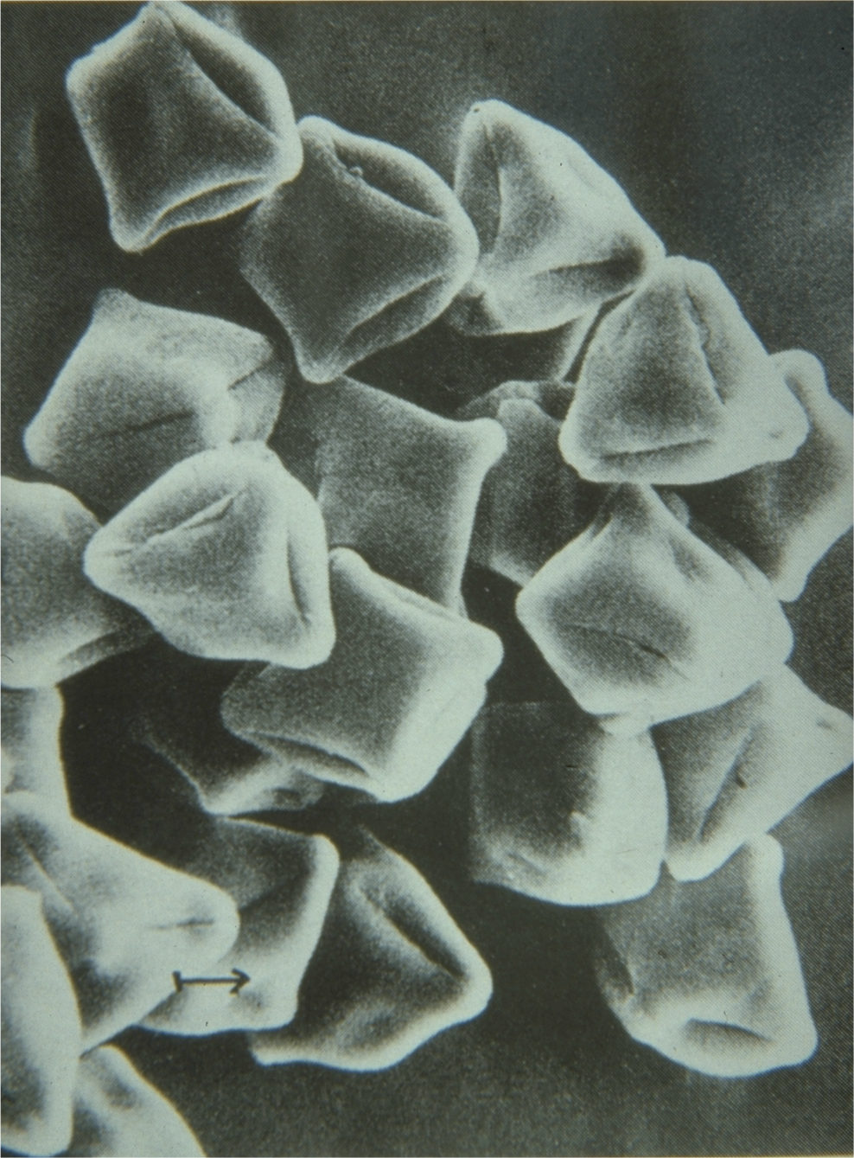
10

Slide 11
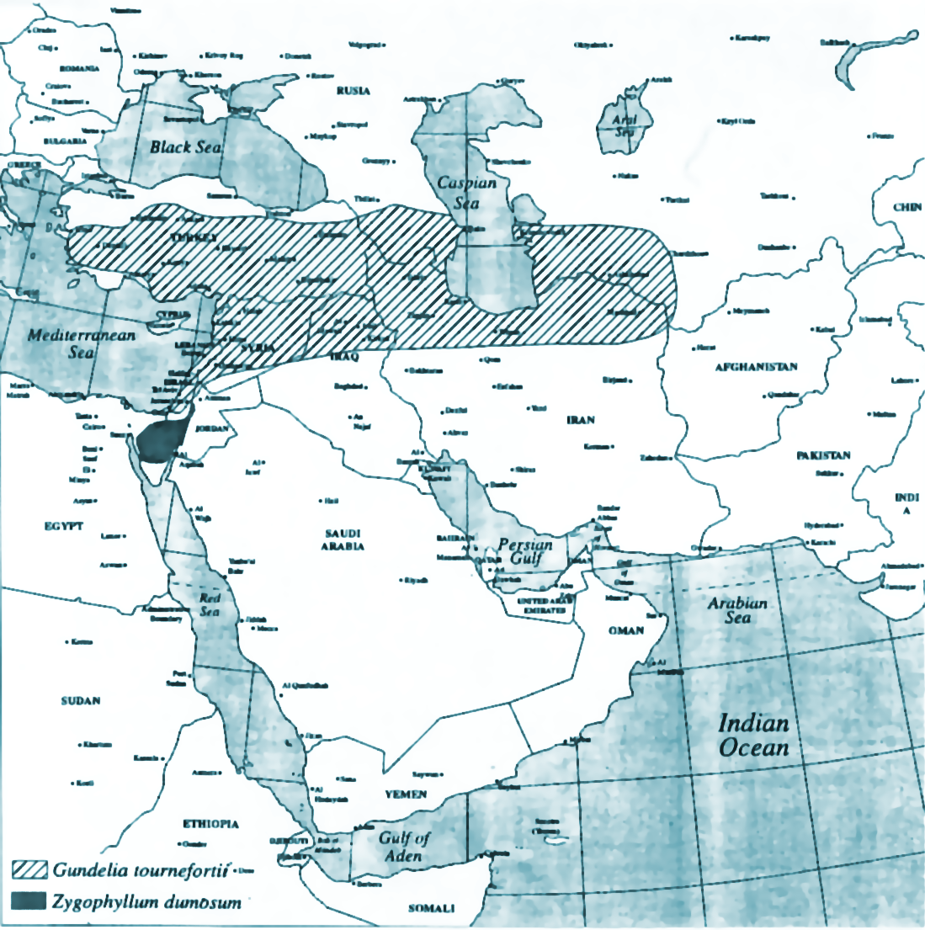
11

Slide 12
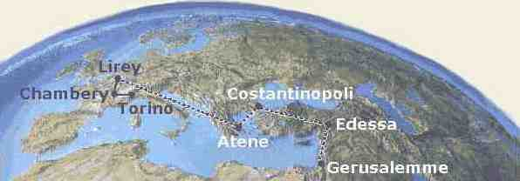
La storia della Sindone
In base ad una serie di studi, basati sui pochi indizi che ci sono… …la storia "nascosta" della Sindone potrebbe ipotizzare le tappe di Gerusalemme, Edessa, Costantinopoli, Atene e poi Lirey, Chambery e Torino.
12

Slide 13
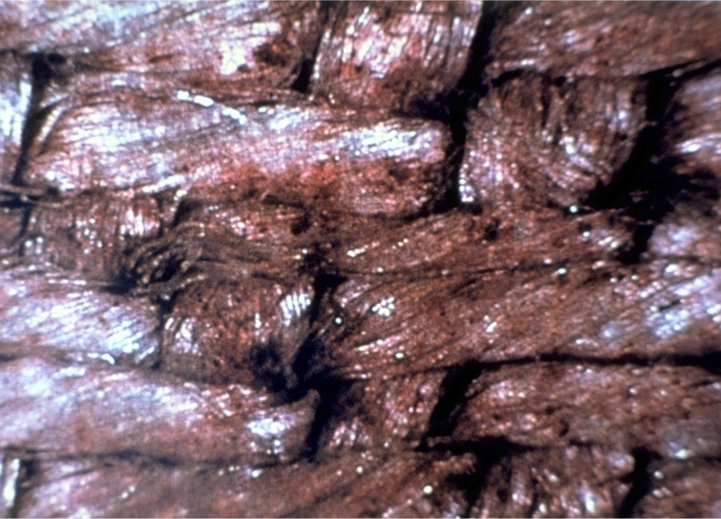
13

Slide 14
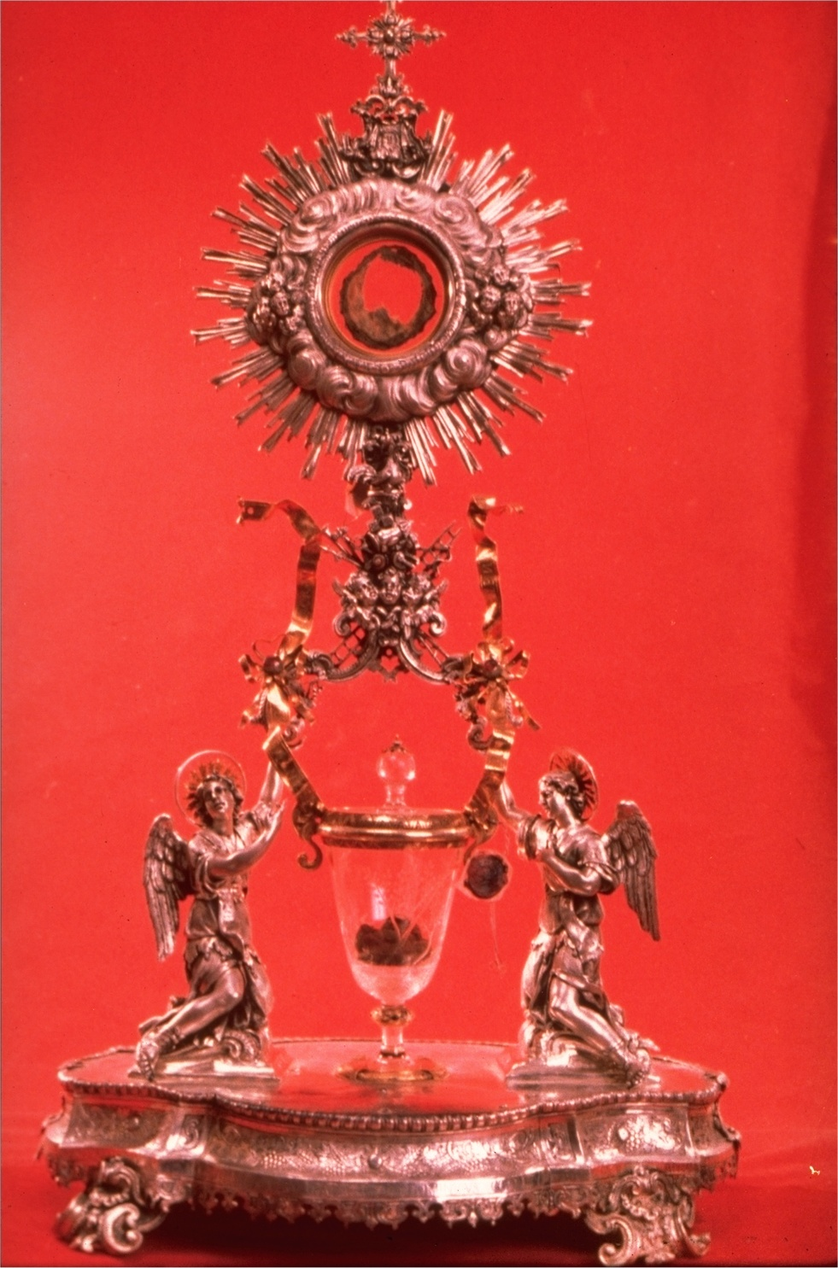
14

Slide 15
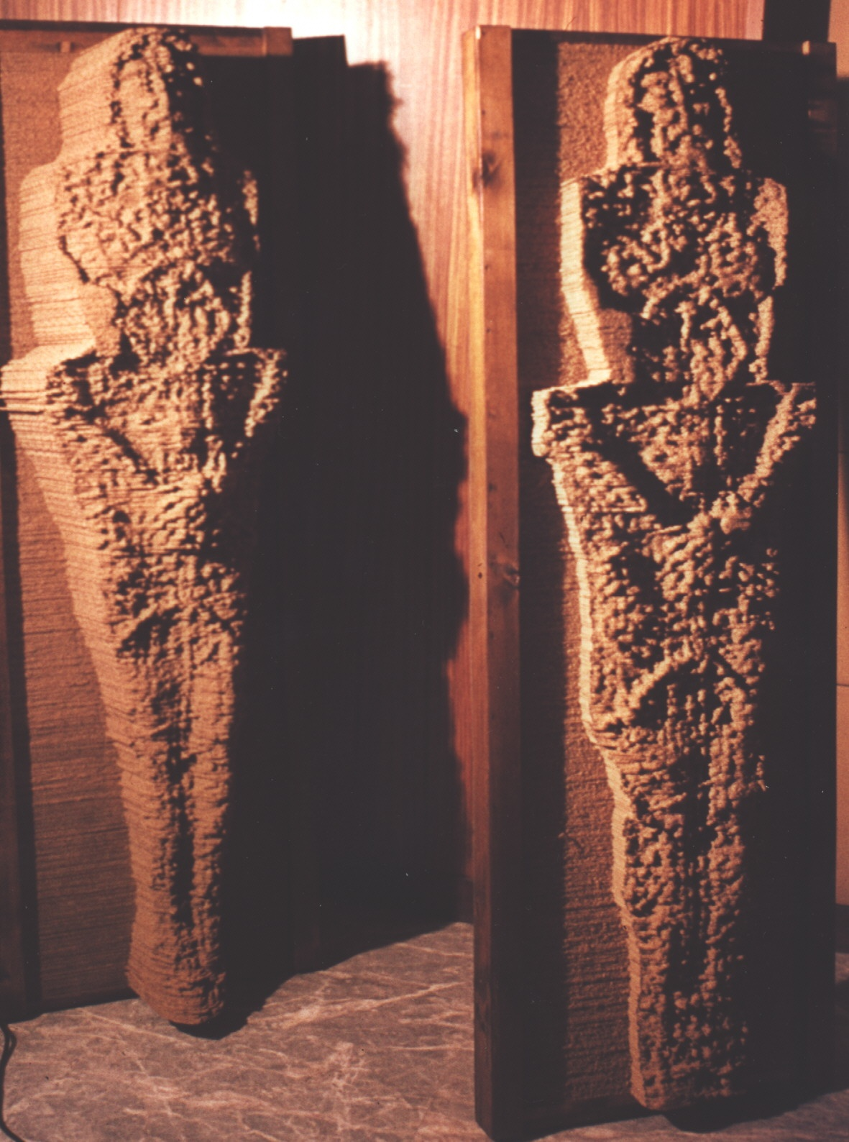
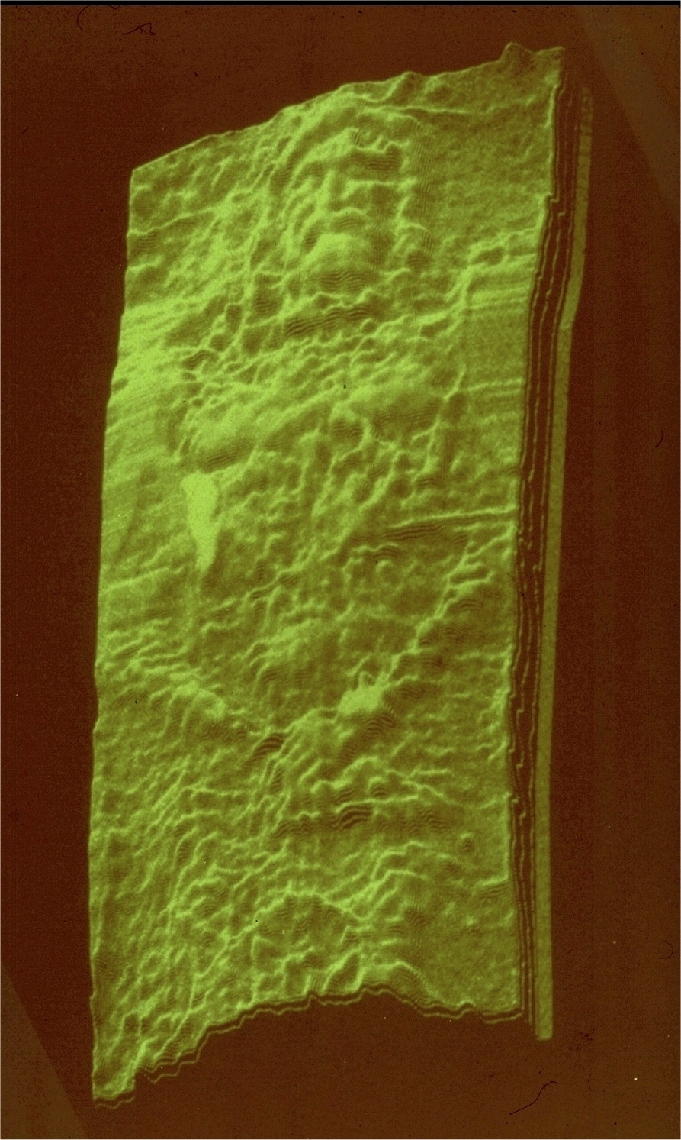
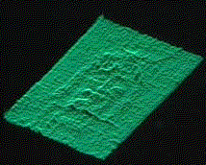
15

Slide 16
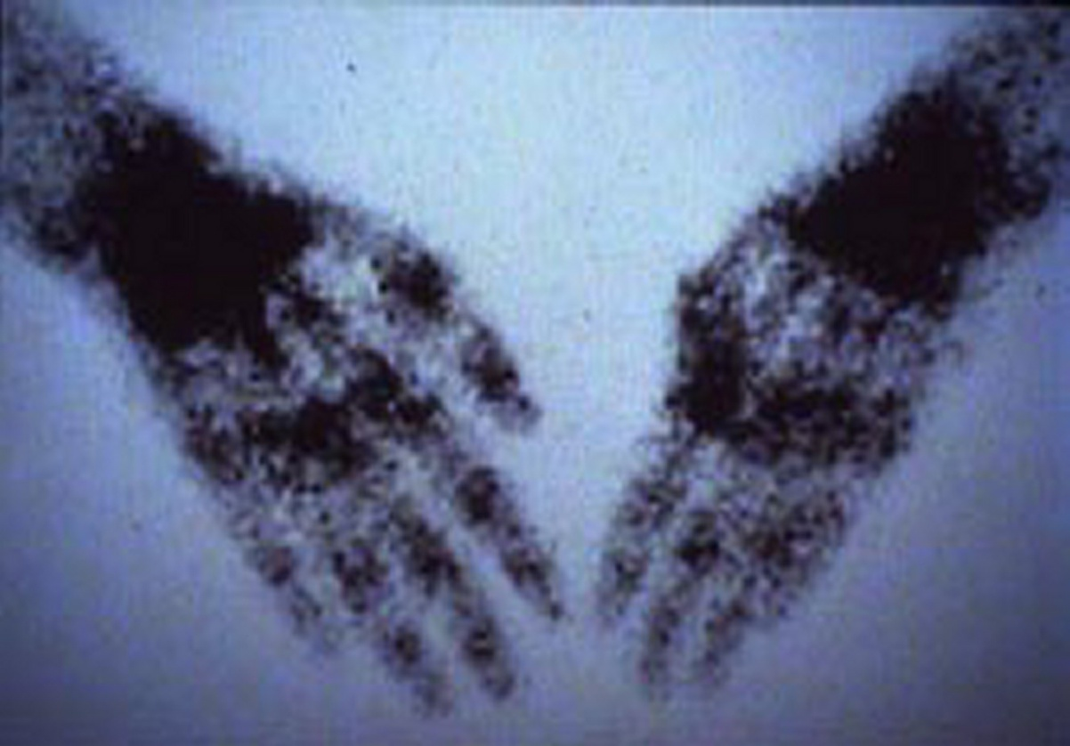
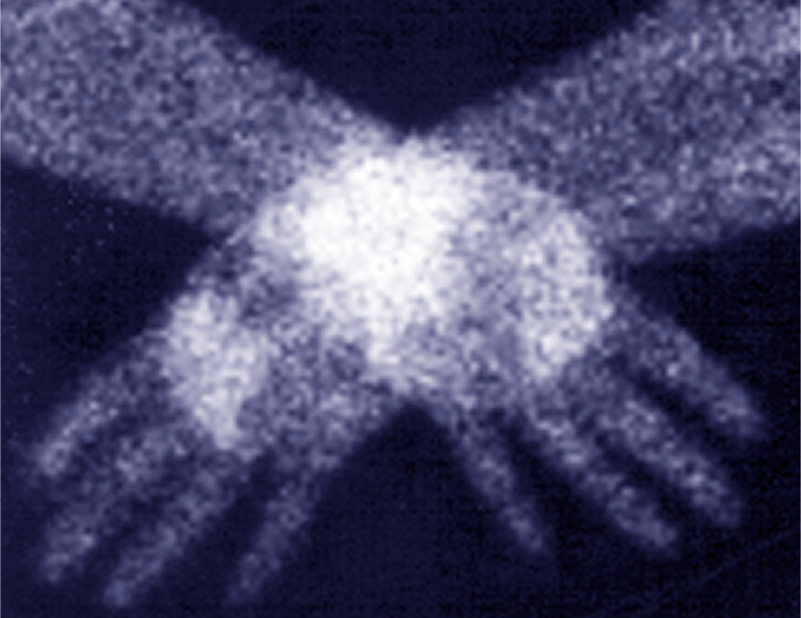
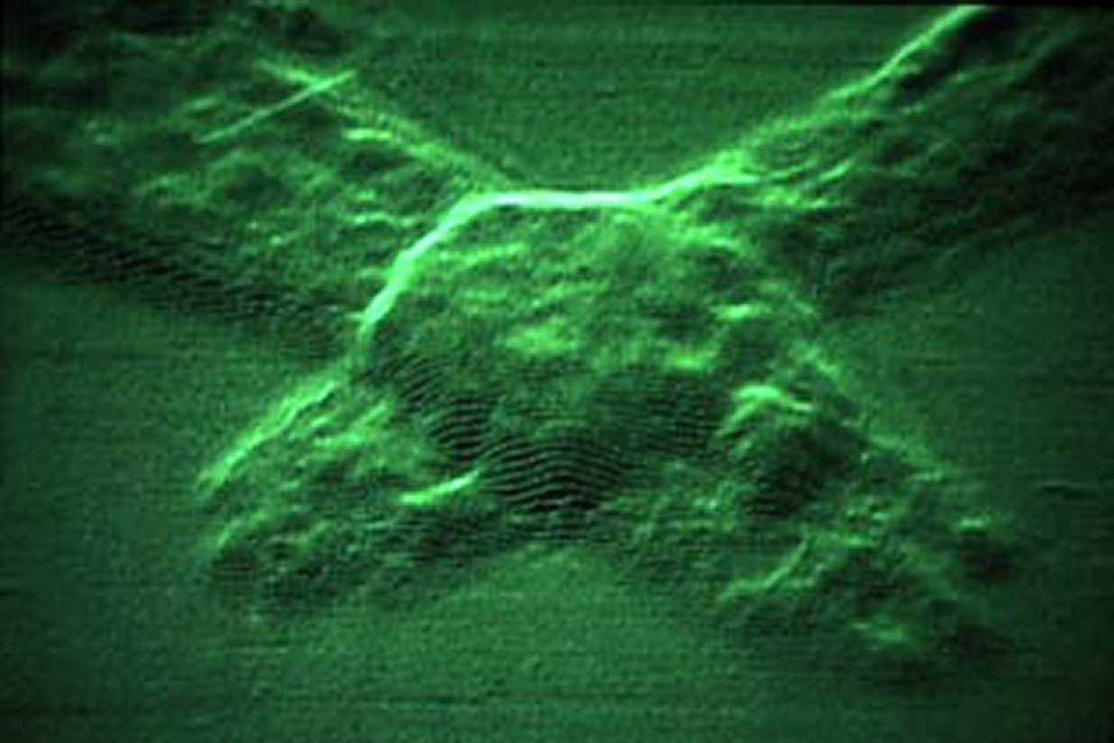
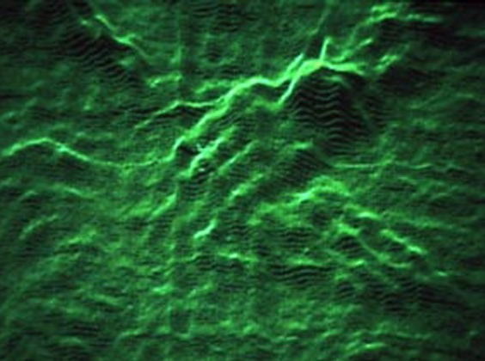
16

Slide 17
Calcolo delle probabilità Carbonio 14 Poche ore…no tracce di putrefazione campione “inquinato” da: - batteri - funghi - rammendi - maneggi quindi il C14 sarebbe stato “introdotto” anche successivamente alla data di creazione della Sindone “ringiovanendo” i campioni!!!
17

Slide 18
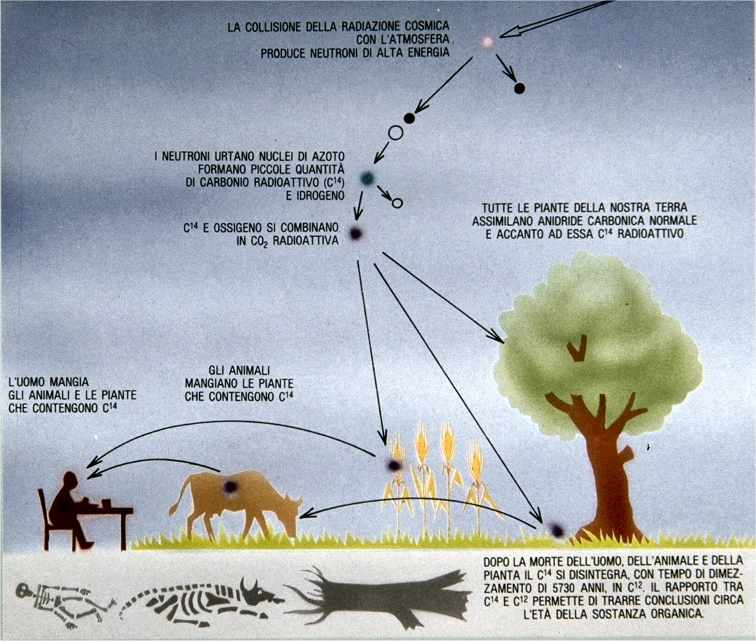
18

Slide 19
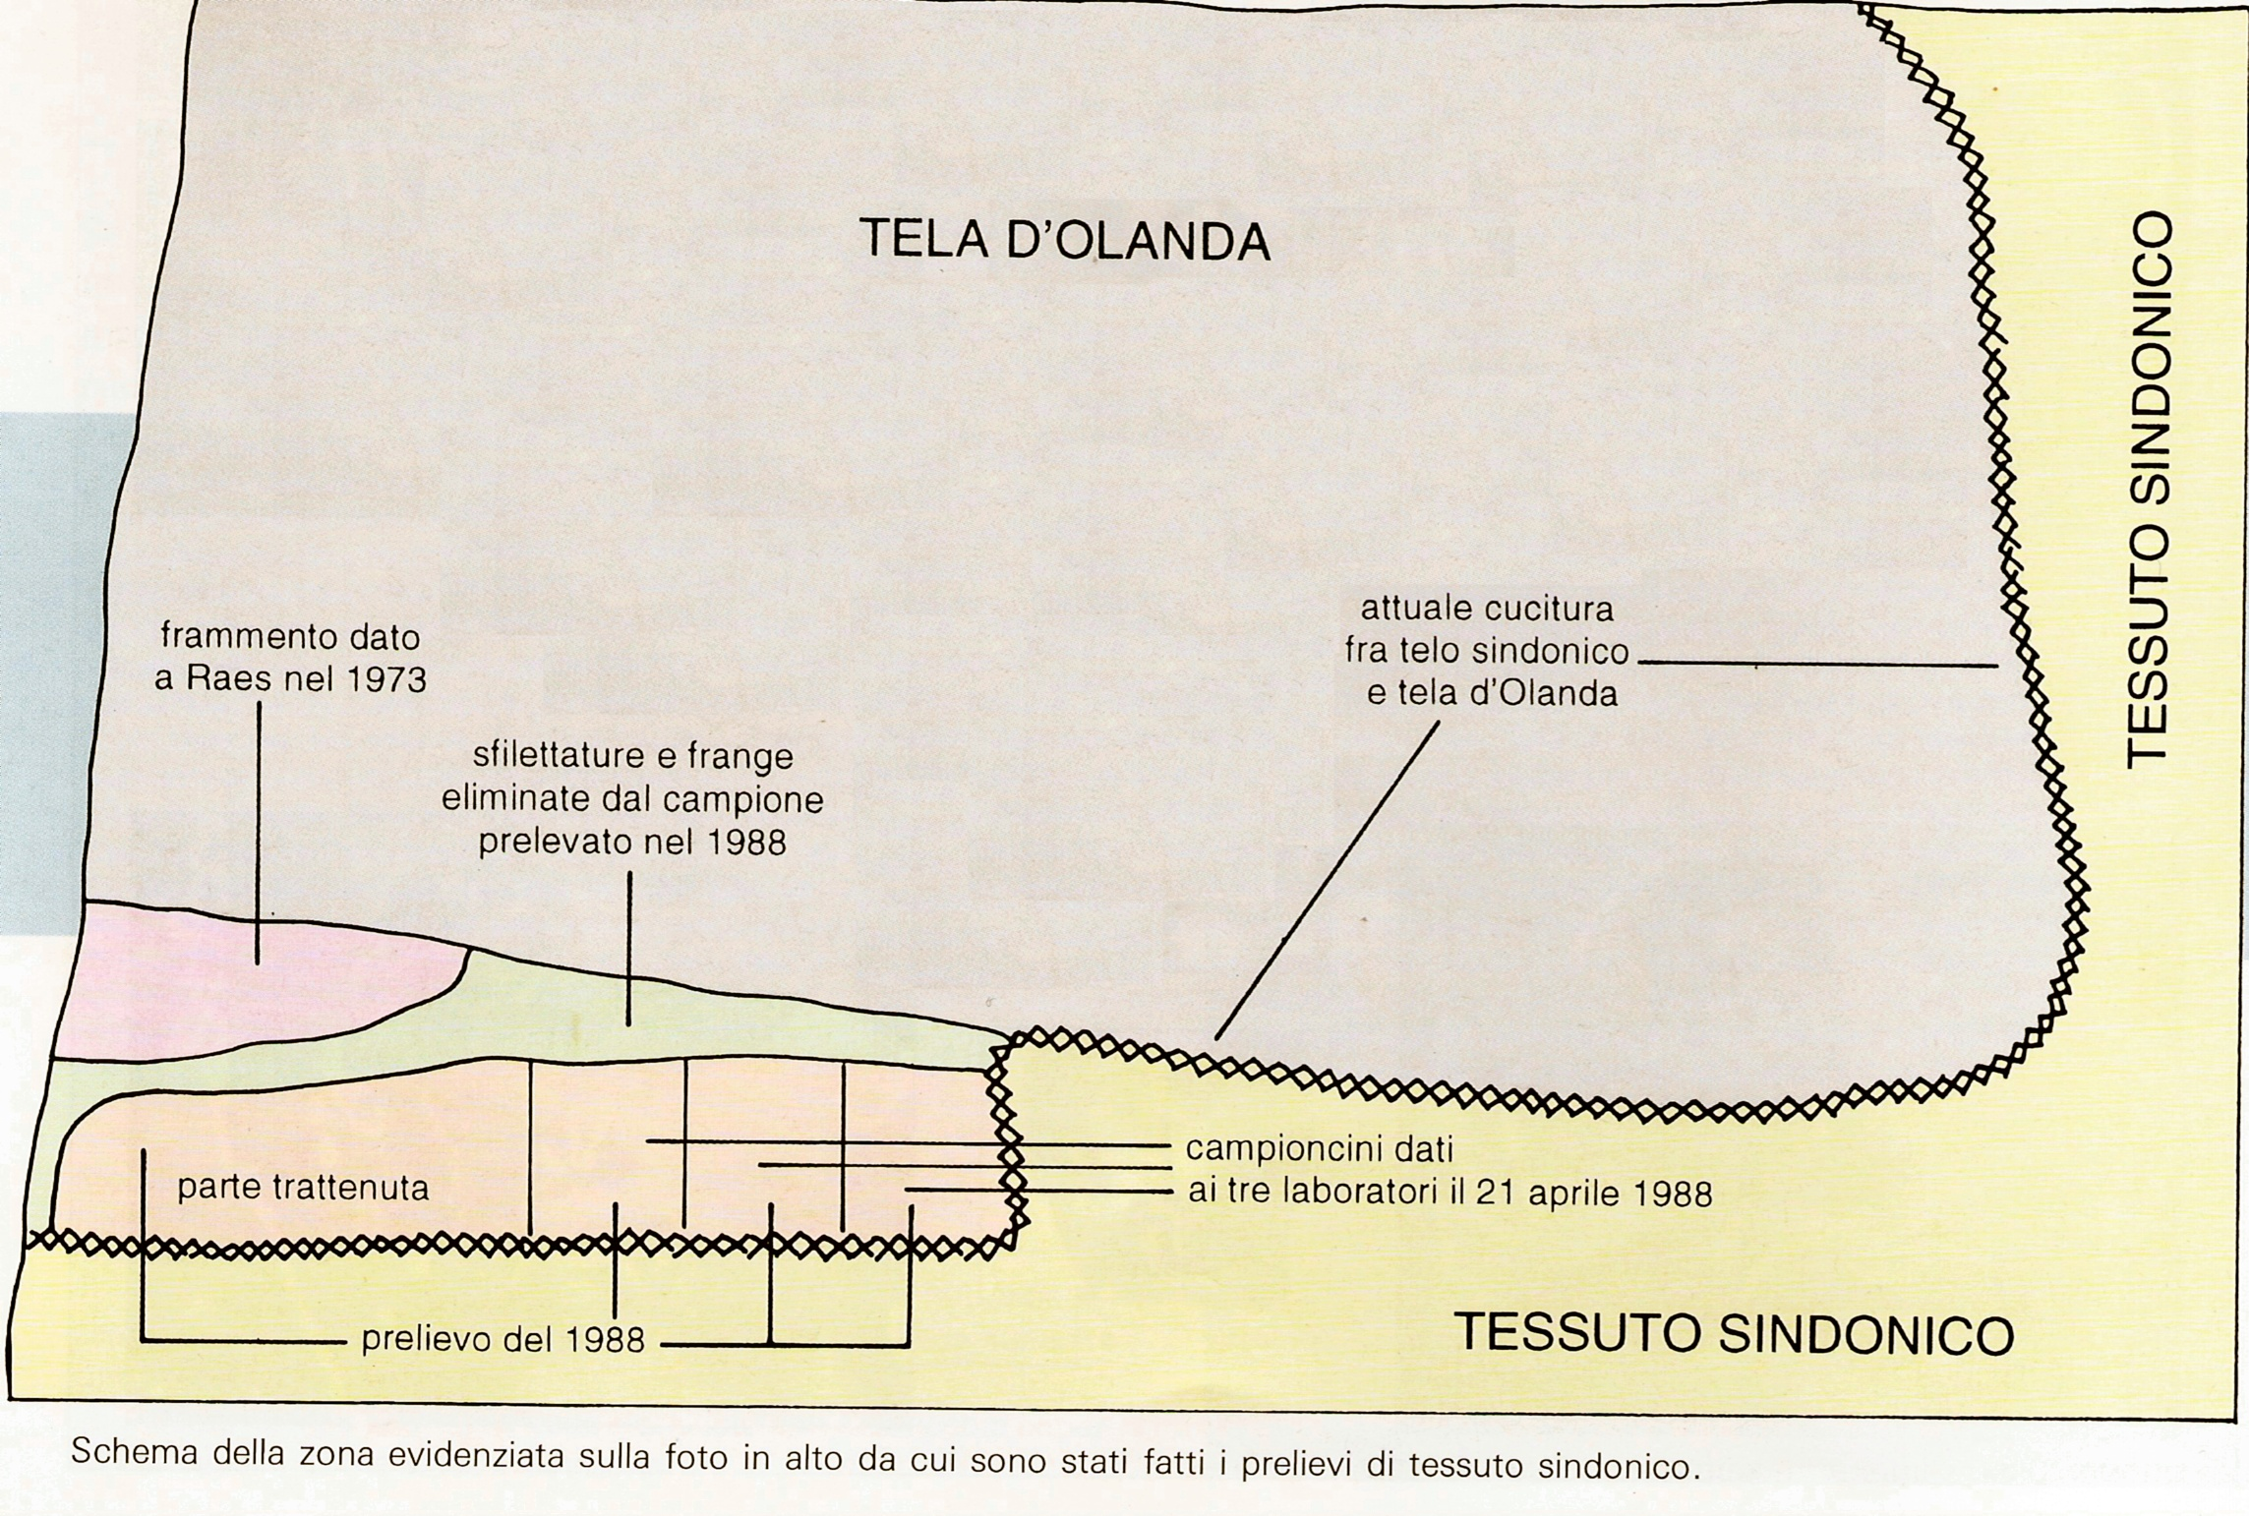
19

Slide 20
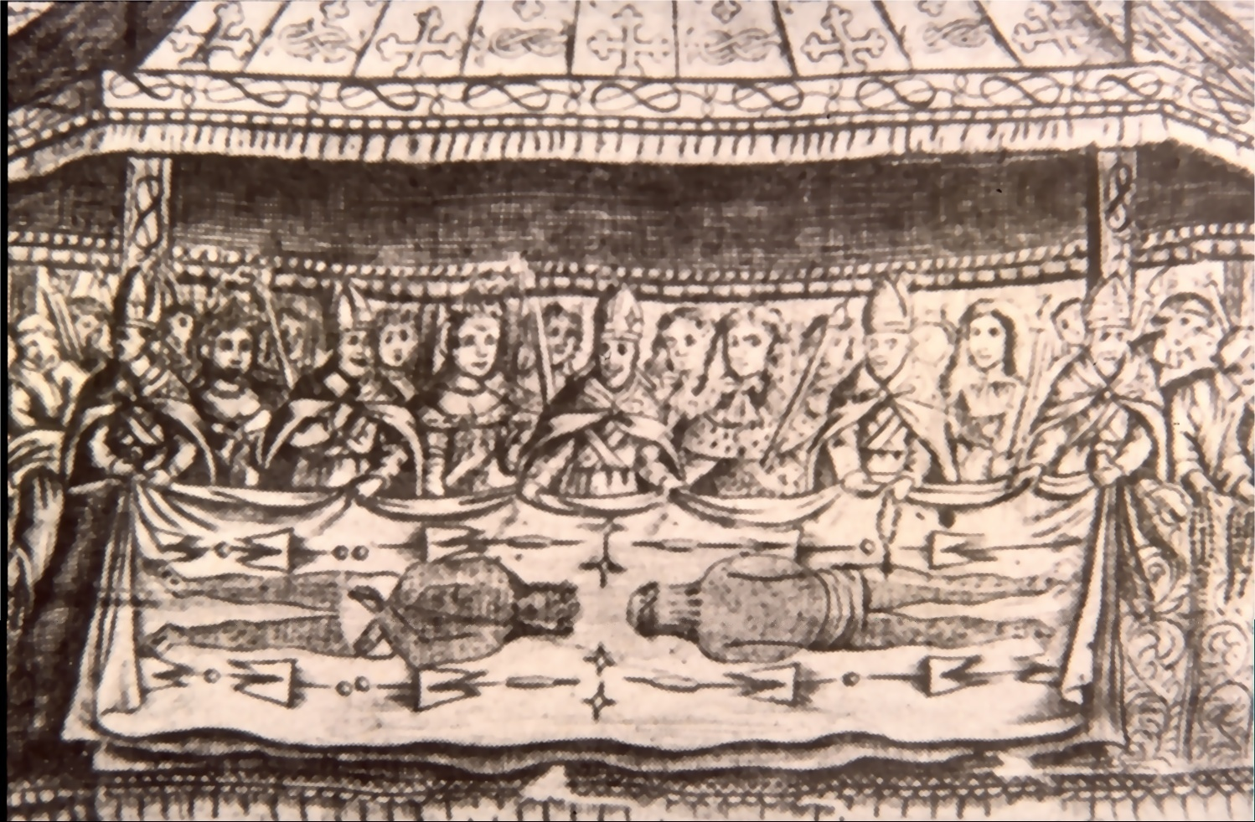
20

Slide 21
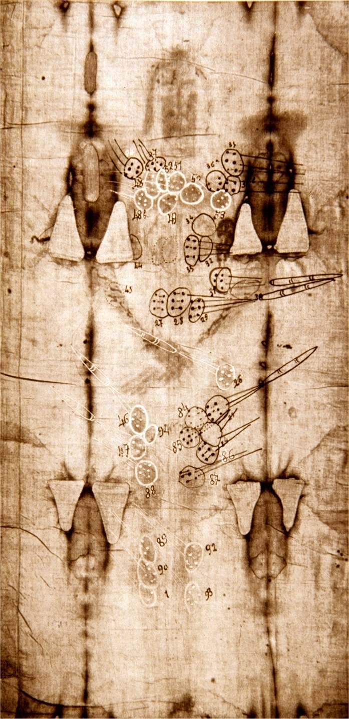
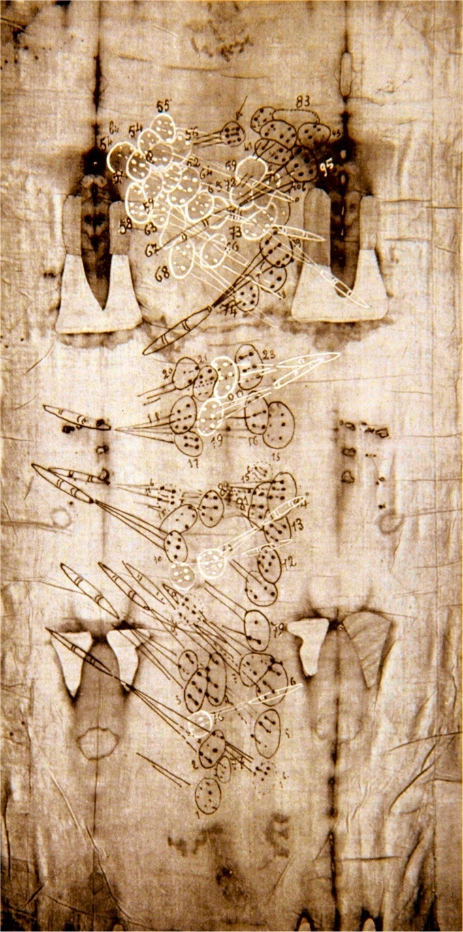
21

Slide 22
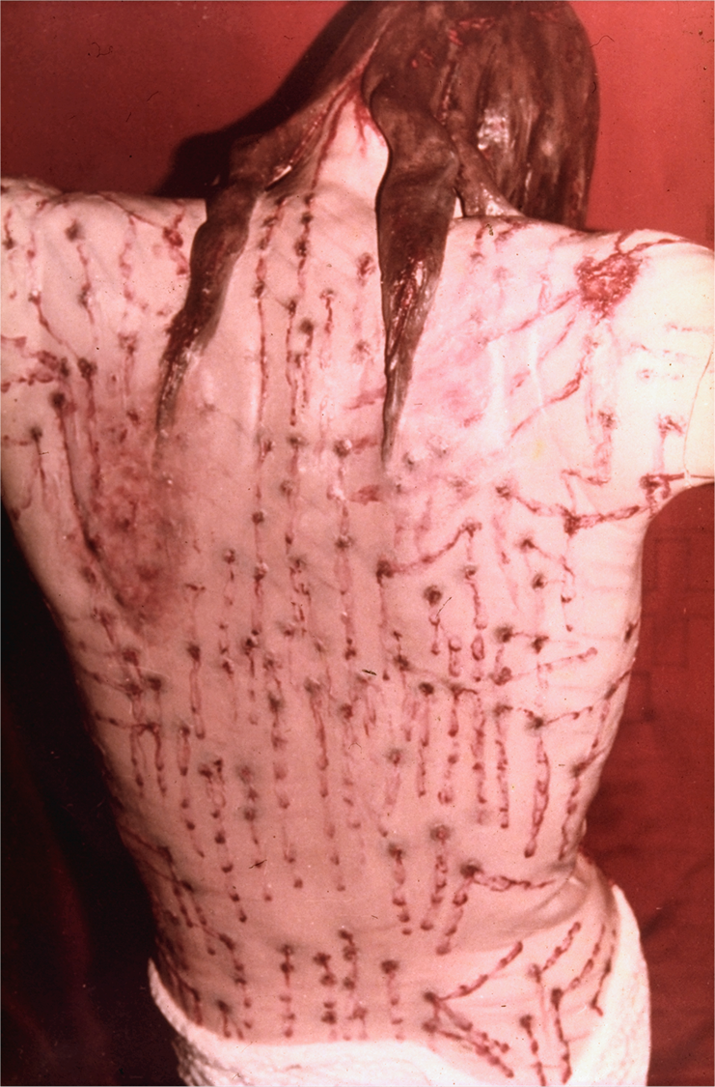
22

Slide 23
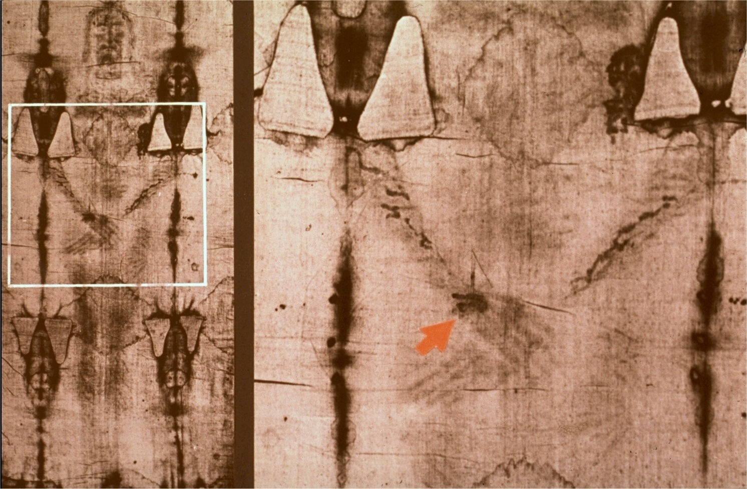
23

Slide 24
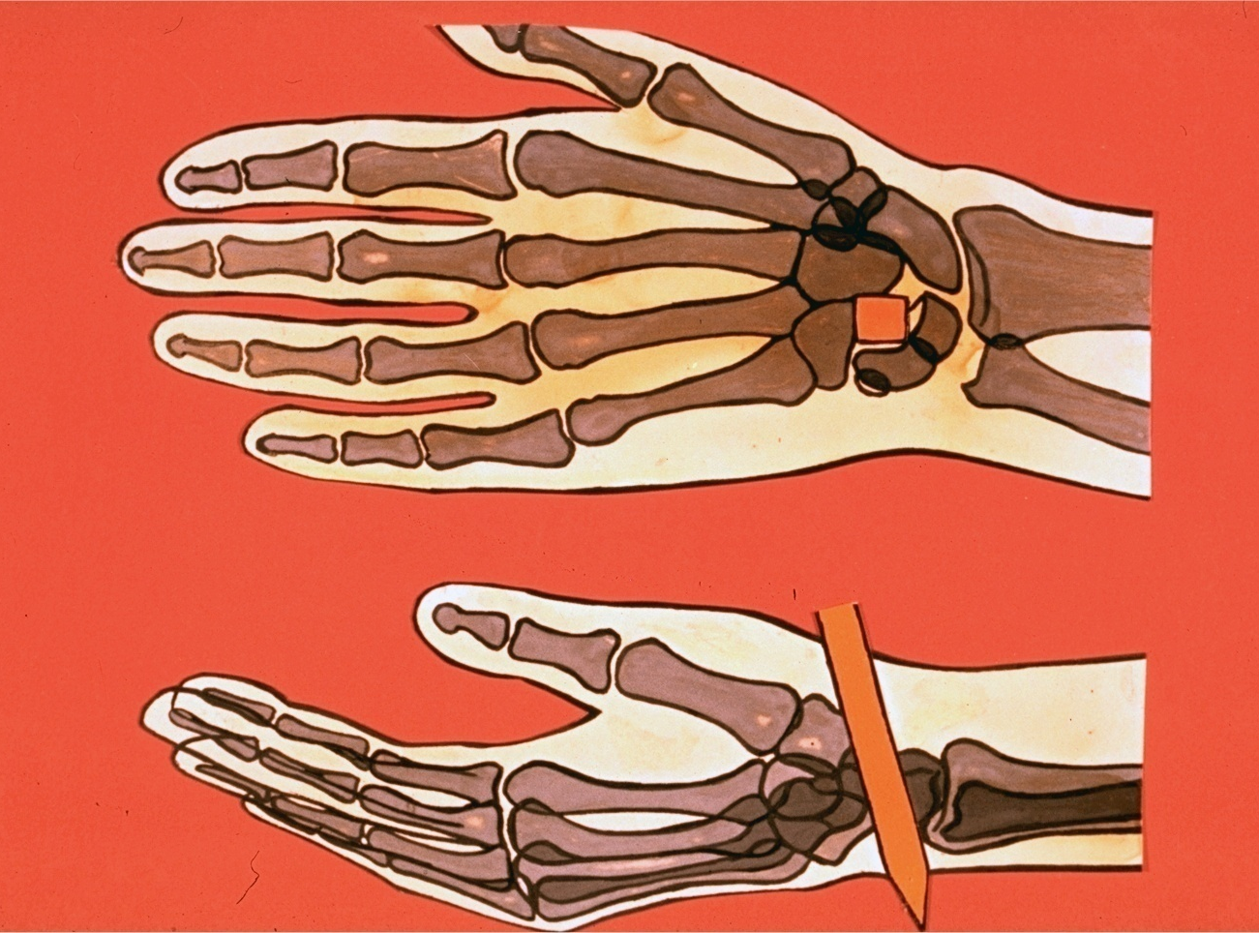
24

Slide 25
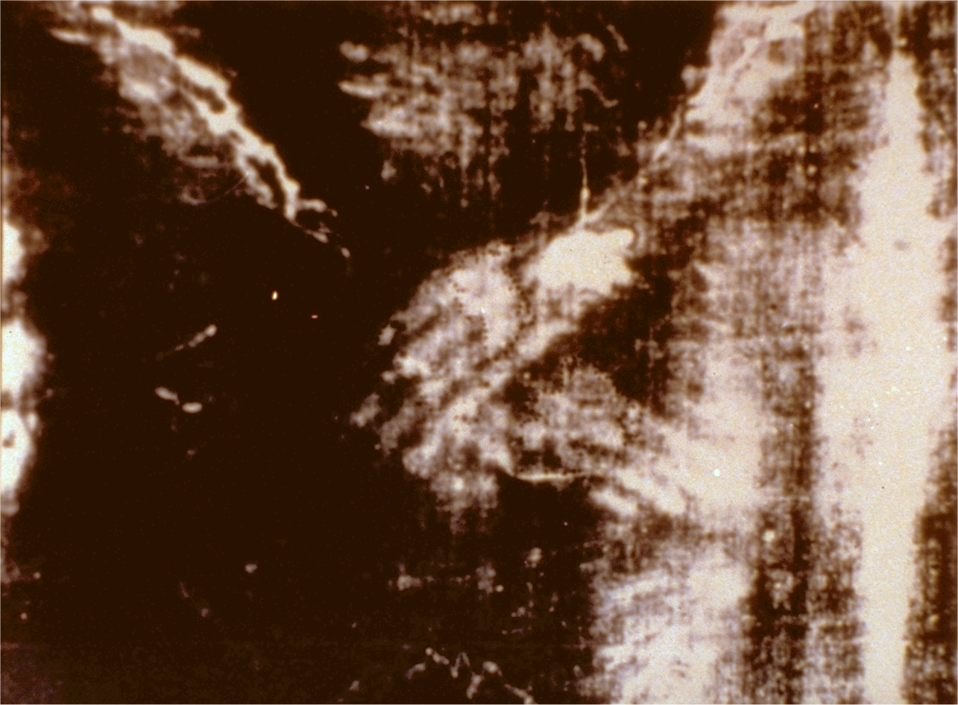
25

Slide 26
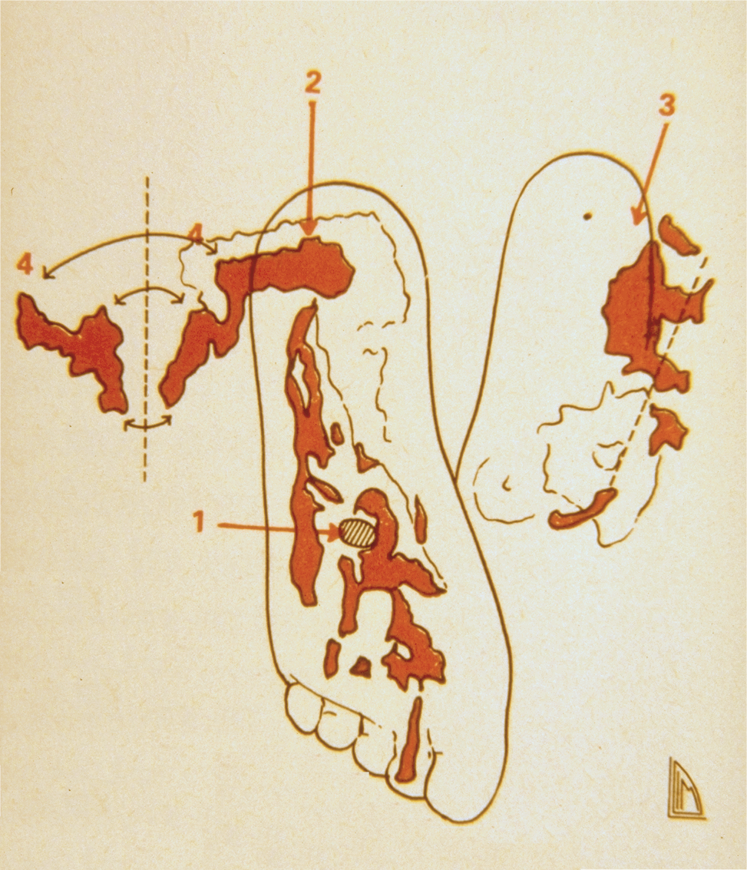
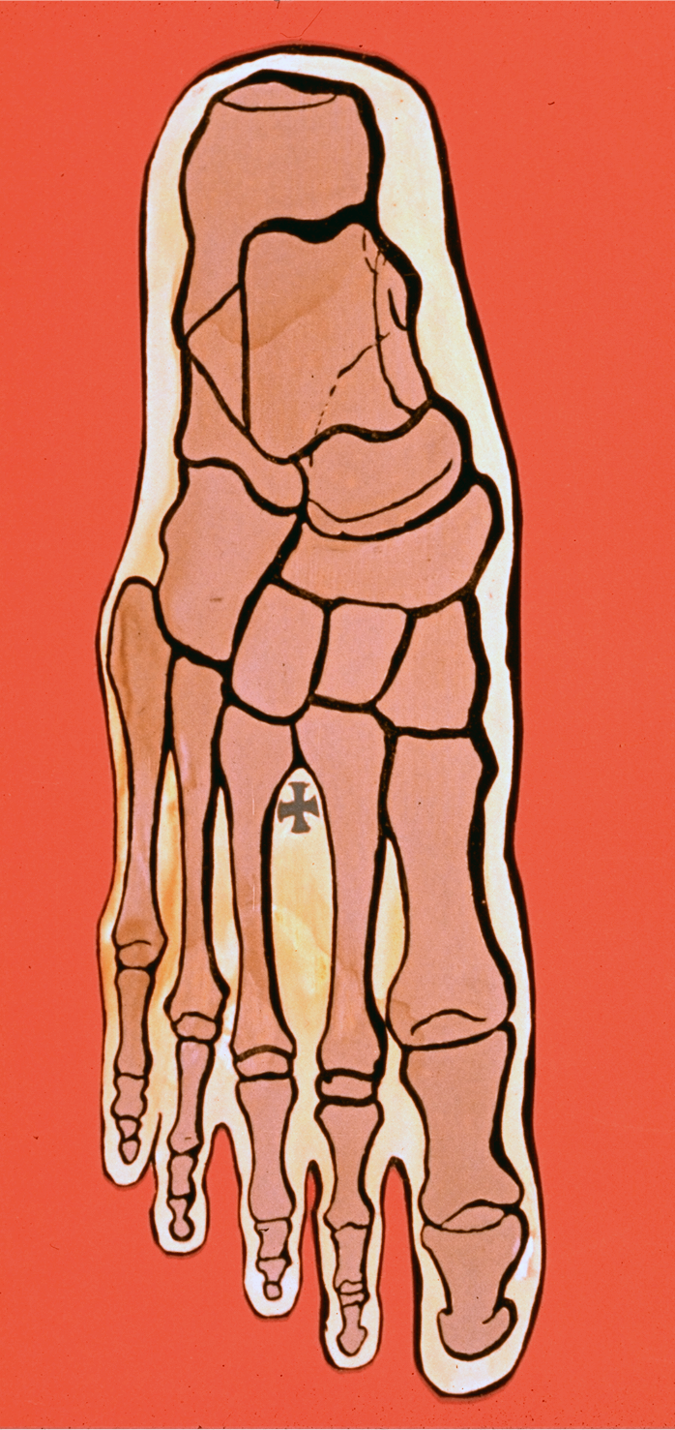
26

Slide 27
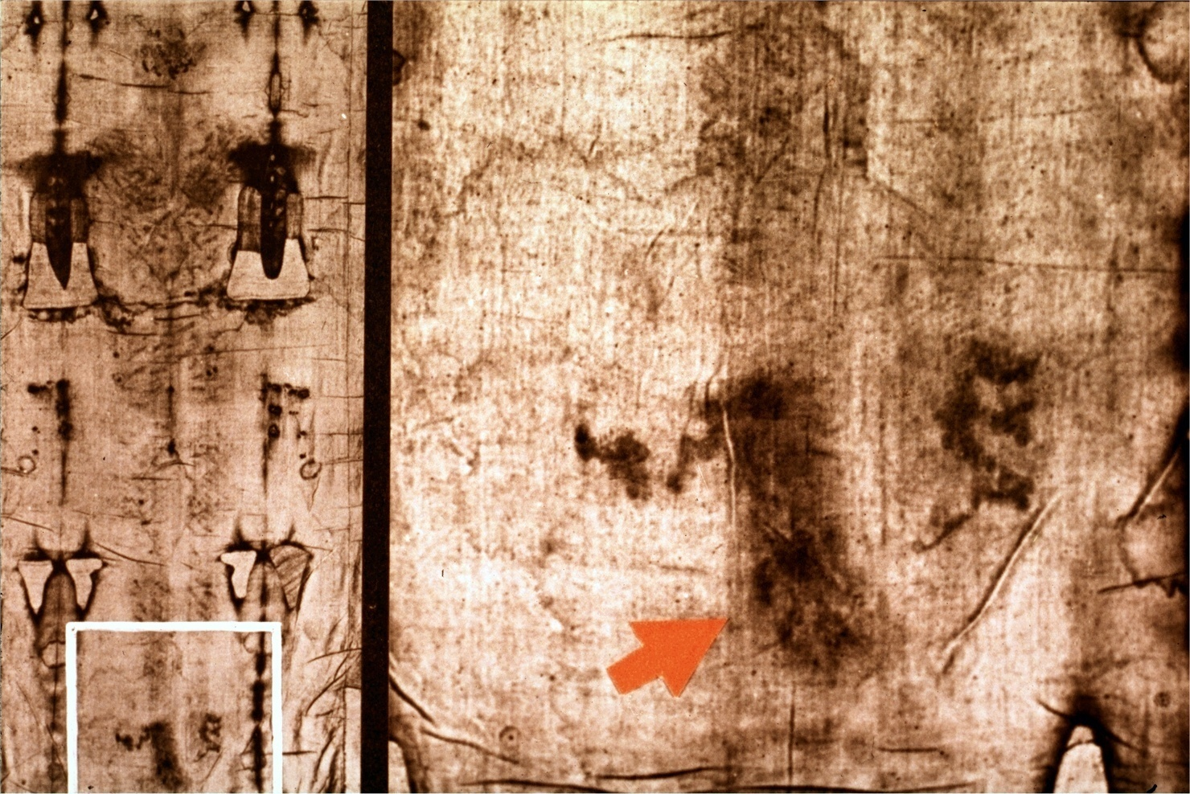
27

Slide 28
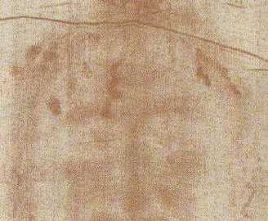
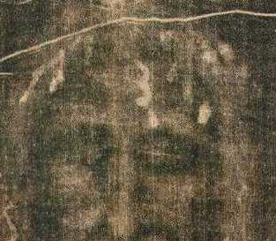
Le modalità di lesione sono da tutti riferite alla "incoronazione" del condannato mediante una "corona" o meglio un "casco" di rami spinosi. Sarebbero tali spine ad aver determinato molteplici ferite da punta al cuoio capelluto, all'origine delle emorragie in questione. Si tratta pertanto di lesioni vitali, che, come tali, presuppongono che l'Uomo della Sindone, al momento in cui fu ferito dalle spine, fosse ancora in vita.
Corona di spine
…due rivoletti di sangue fuoriescono da una ferita da punta che ha leso il ramo frontale dell'arteria temporale superficiale. Il sangue infatti ha carattere nettamente arterioso.
…vediamo una breve colatura di sangue venoso a forma di 3 (dovuta al corrugarsi, sotto la spasmo del dolore, del muscolo frontale). Essa è conseguente ad una lesione della vena frontale.
28

Slide 29
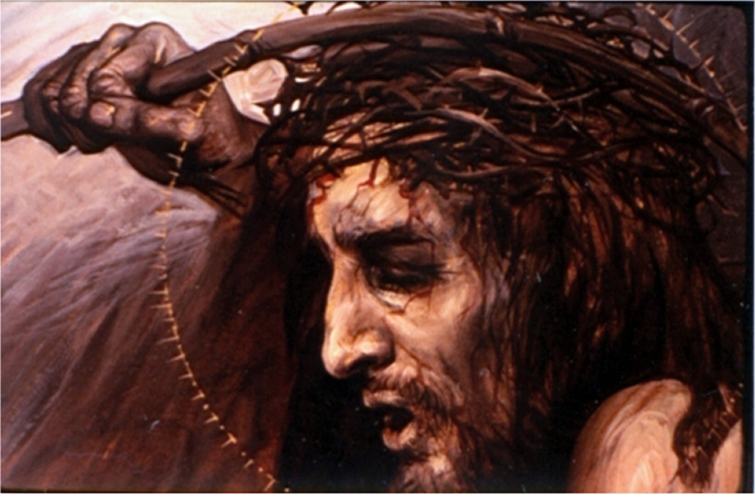
"E i soldati, intrecciata una corona di spine, gliela posero sul capo" (Gv 19, 2)
29

Slide 30
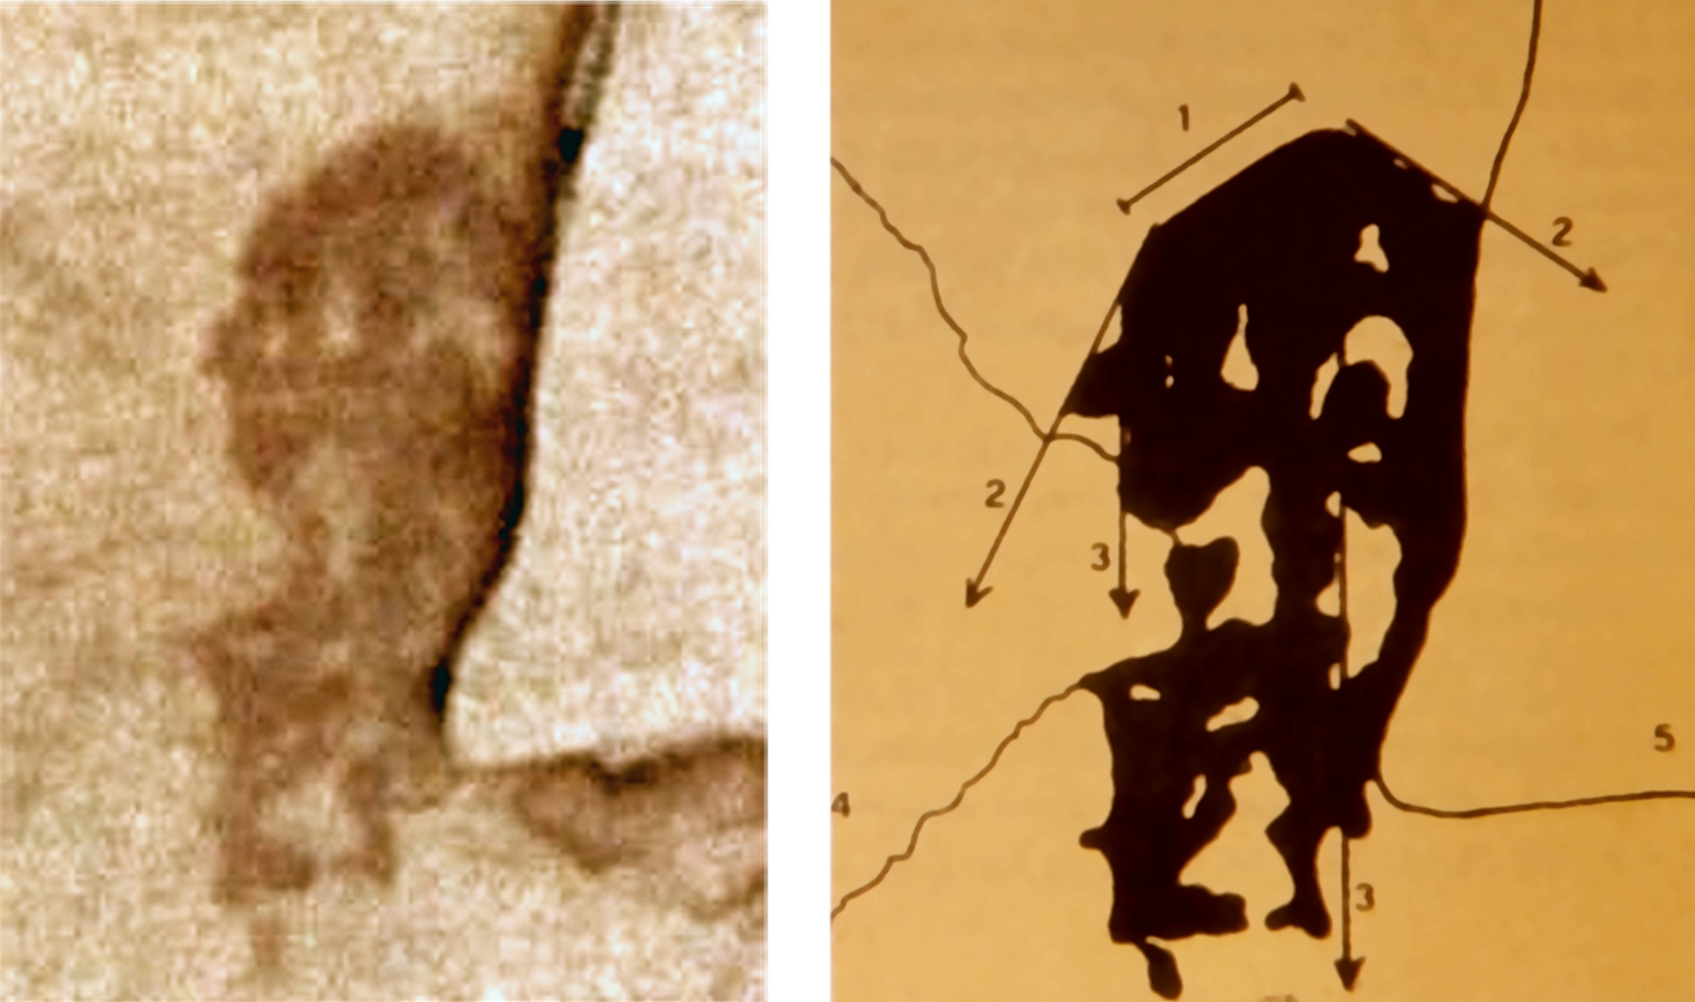
30

Slide 31
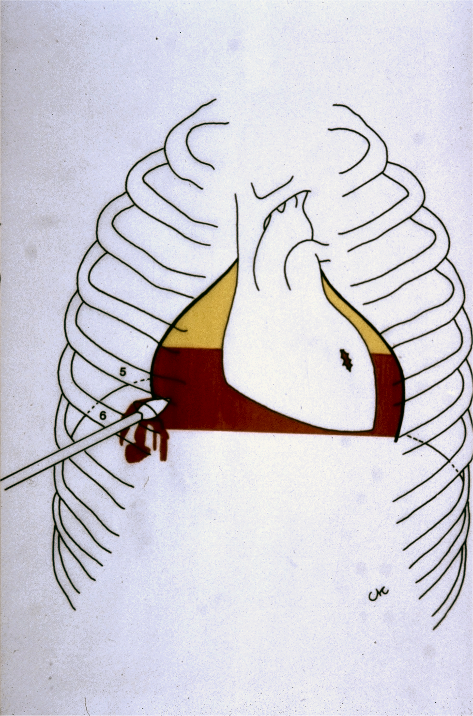
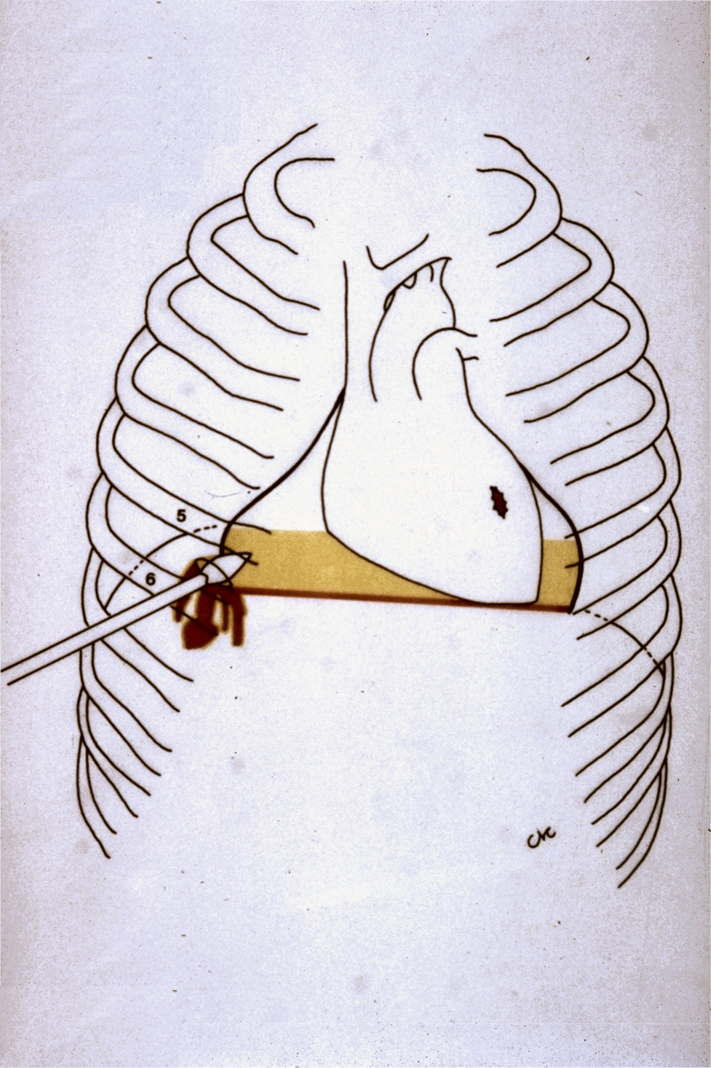
31

Slide 32
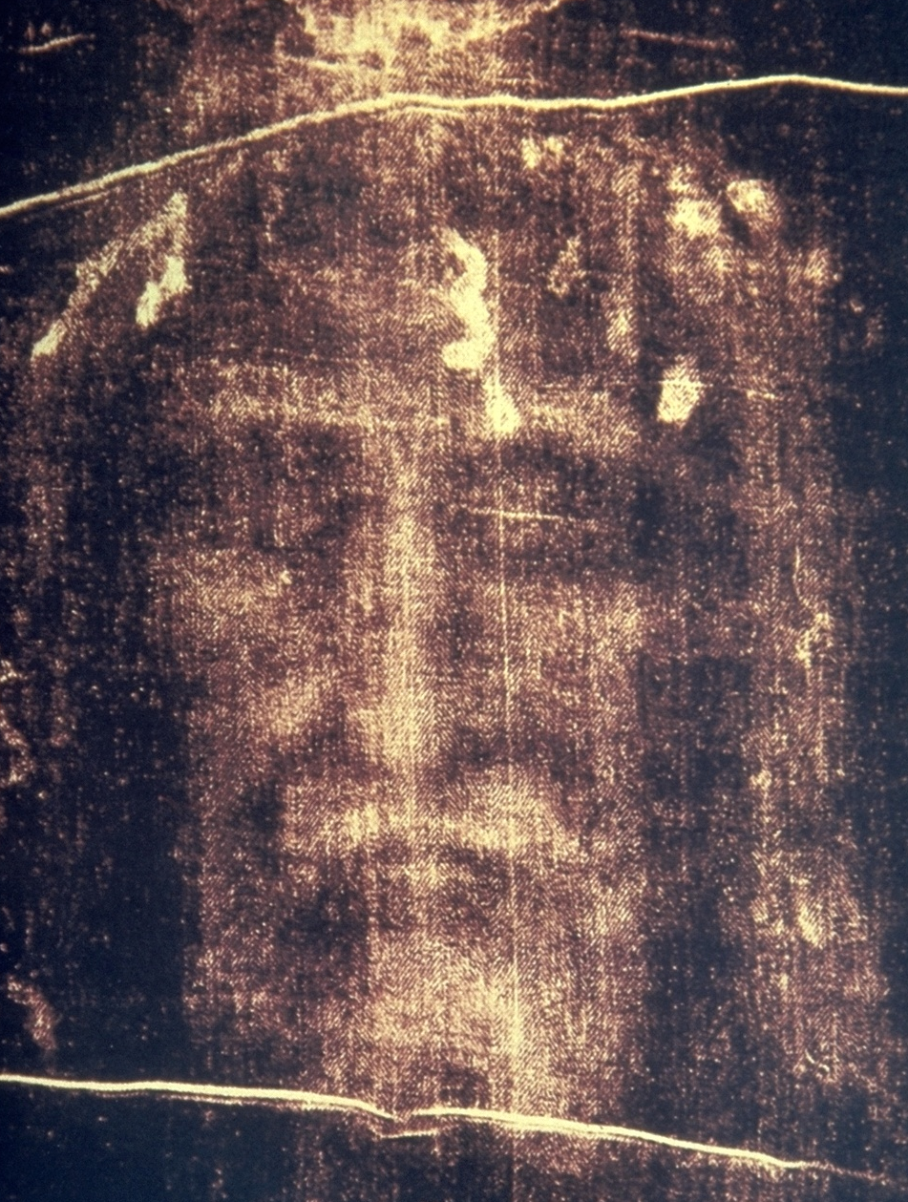
«Ed ecco, io sono con voi tutti i giorni, fino alla fine del mondo»
(Mt 28,20)

